Slide 1
Kimyoviy reaksiyalarning tezligi

Slide 2
Reja:
1
Kimyoviy reaksiyalarning tezligi
2
Kimyoviy reaksiya tezligiga ta’sir etuvchi omillar
3
Katalizatorlar

Slide 3
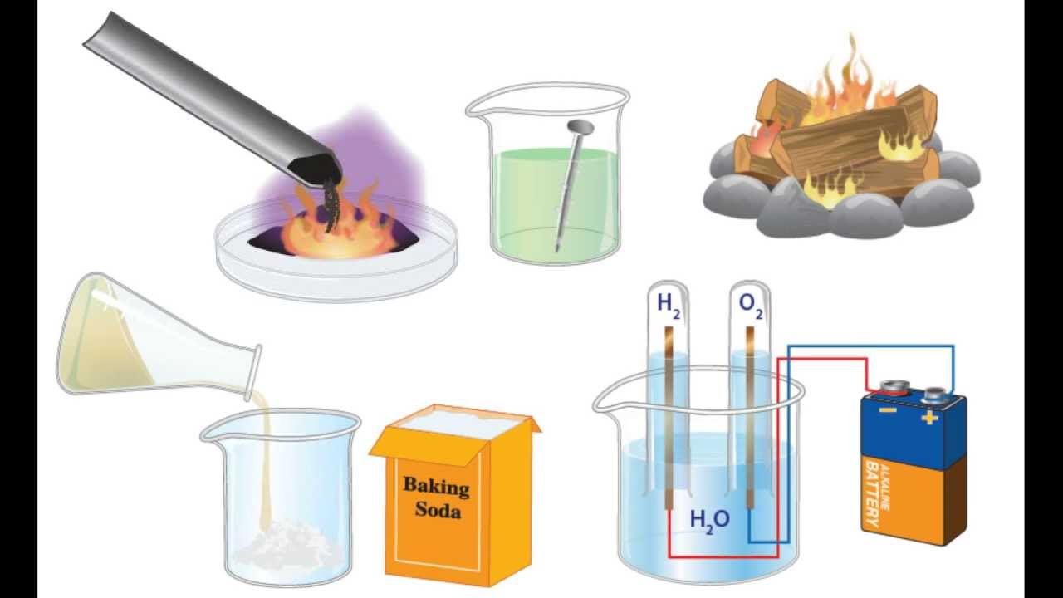
Kimyoviy reaksiyalar turlicha tezliklarda sodir bo‘ladi. Ayrim reaksiyalar juda tez: sekundning ulushlarida, ayrim reaksiyalar esa bir necha kunda — juda sekin sodir bo‘ladi.

Slide 4
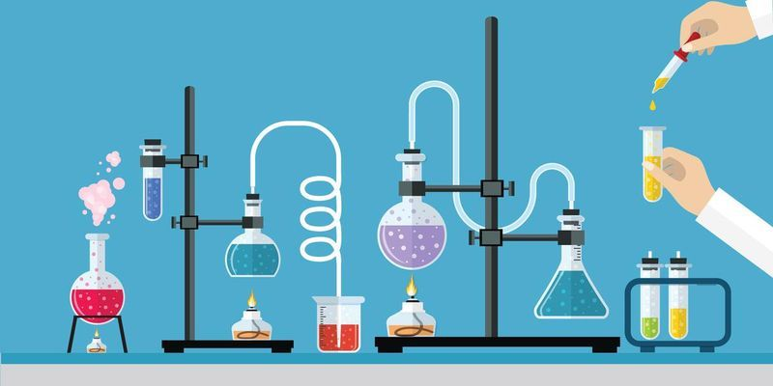
Kimyoviy ishlab chiqarishda ayrim kimyoviy reaksiyalarni tezlashtirish kerak bo‘lsa, ayrimlarini sekinlashtirish kerak. Masalan, temir buyumlarning zanglash jarayonini sekinlashtirish zarur

Slide 5
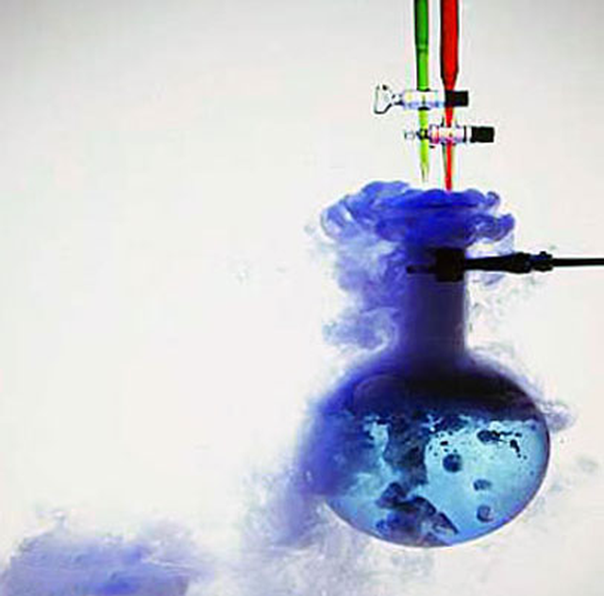
Kimyoviy reaksiyada ishtirok etayotgan moddalarning konsentratsiyalarini vaqt birligi ichida o‘zgarishi kimyoviy reaksiyaning tezligi deyiladi.

Slide 6
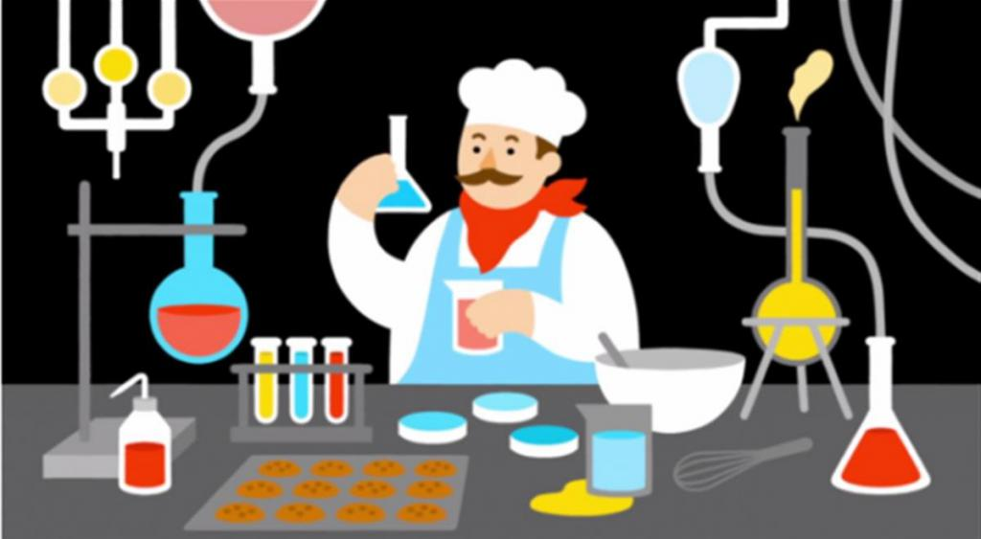
Masalan, kimyoviy reaksiyaga kirishayotgan moddaning dastlabki konsentratsiyasi 1 mol/l ga teng. Reaksiya 10 sekund davom etgandan so‘ng ushbu moddaning konsentratsiyasi 0,4 mol/l ga teng ekanligi aniqlandi.

Slide 7
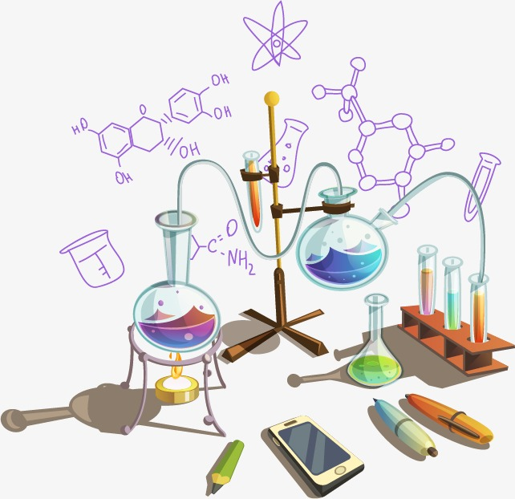

Kimyoviy reaksiyaning tezligi — u. Reaksiya davomida moddaning konsentratsiyasi:
(1 mol/l – 0,4 mol/l = 0,6 mol/l) 0,6 mol/l) ga kamaygan. Reaksiya 10 sekund davom etgan.

Slide 8
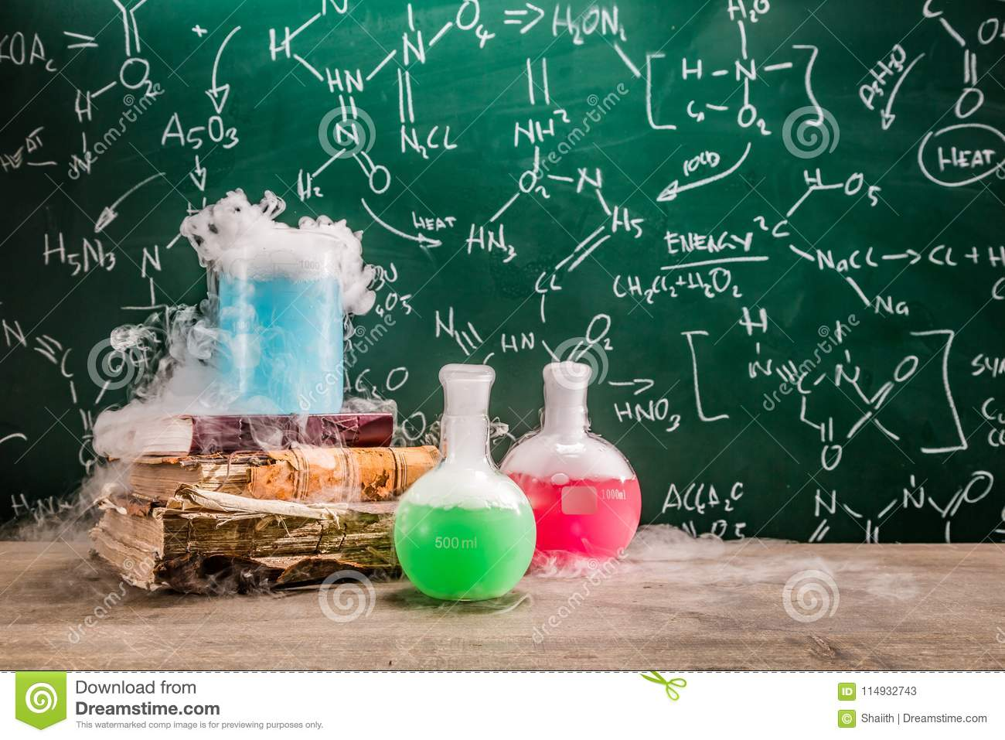
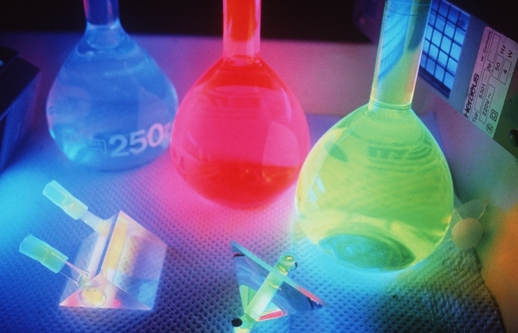
Kimyoviy reaksiya tezligiga ta’sir etuvchi omillar.
1. Kimyoviy reaksiya tezligi reaksiyada ishtirok etayotgan moddalar
konsentratsiyalariga bog‘liq.

Slide 9
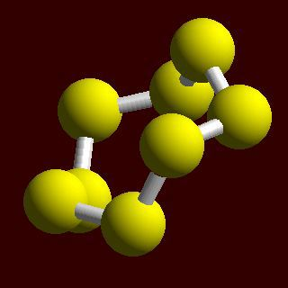
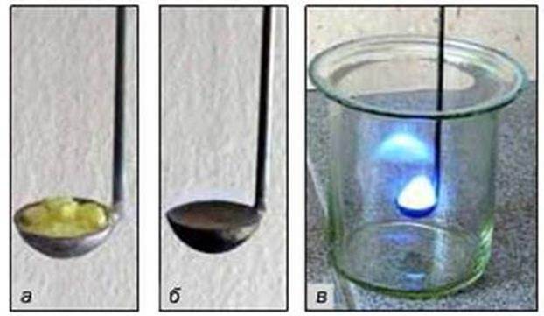
Oltingugurt toza kislorodda yonganda uning sirtiga kelib urilayotgan kislorod molekulalarining soni havodagiga nisbatan juda ko‘p bo‘ladi. Chunki, havoda kislorod hajm jihatdan 21% ni tashkil qiladi.

Slide 10
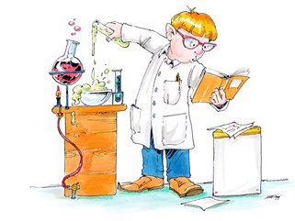
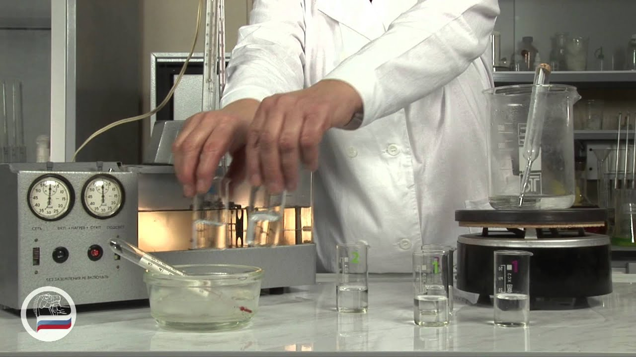
2. Kimyoviy reaksiya tezligiga haroratning ta’siri.
Masalan, reaksiya tezligining harorat koeffitsiyenti g = 2 bo‘lganda,
muhitning harorati 40°Ñ ga ko‘tarilsa, ushbu reaksiyaning tezligi 16 marta; 50°Ñ
ga ko‘tarilsa 32 marta, 70°Ñ ga ko‘tarilsa 128 marta ortadi.

Slide 11
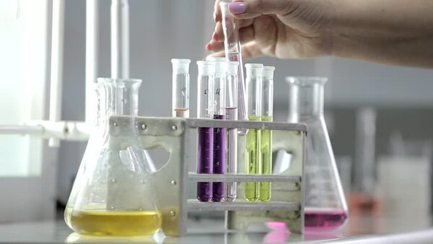
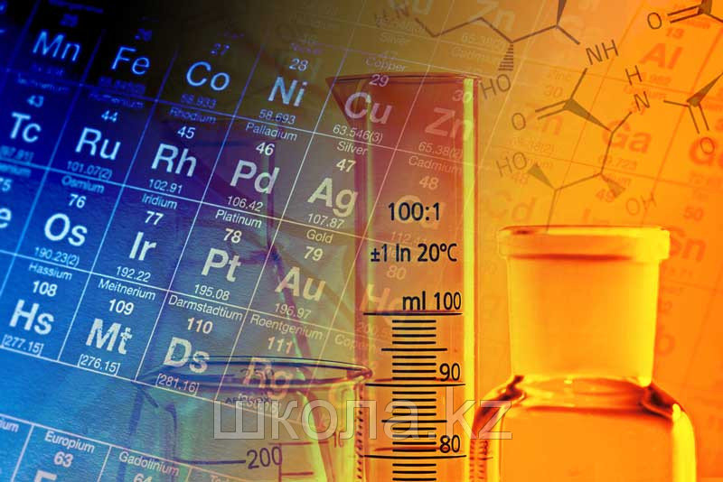
Reaksiya tezligining bunday keskin ortishini molekulalarning harakati tezlashib to‘qnashuvlar sonining ortishi va faol molekulalarning ko‘payishi bilan tushuntirish mumkin.

Slide 12

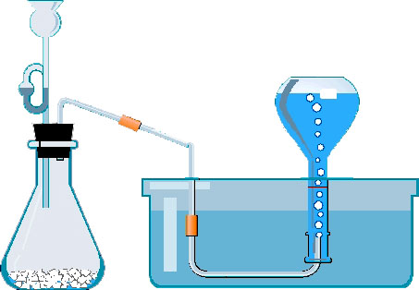
3. Kimyoviy reaksiya tezligi reaksiyaga kirishuvchi moddalar tabiatiga bog‘liq.

Slide 13
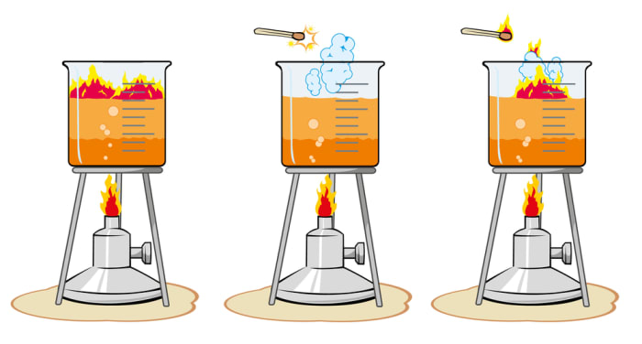
4. Qattiq moddalar uchun reaksiya tezligi reaksiyaga kirishayotgan moddalarning sirtiga to‘g‘ri proporsional.
Temir bilan oltingugurtning birikish reaksiyasi misolida reaksiya tezligini Reaksiyaga kirishuvchi moddalar sirtiga bog‘liq ekanligini ko‘rib chiqamiz.

Slide 14
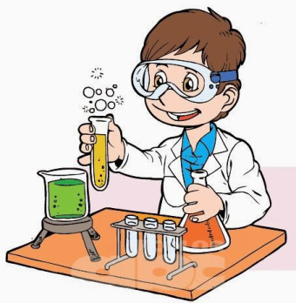
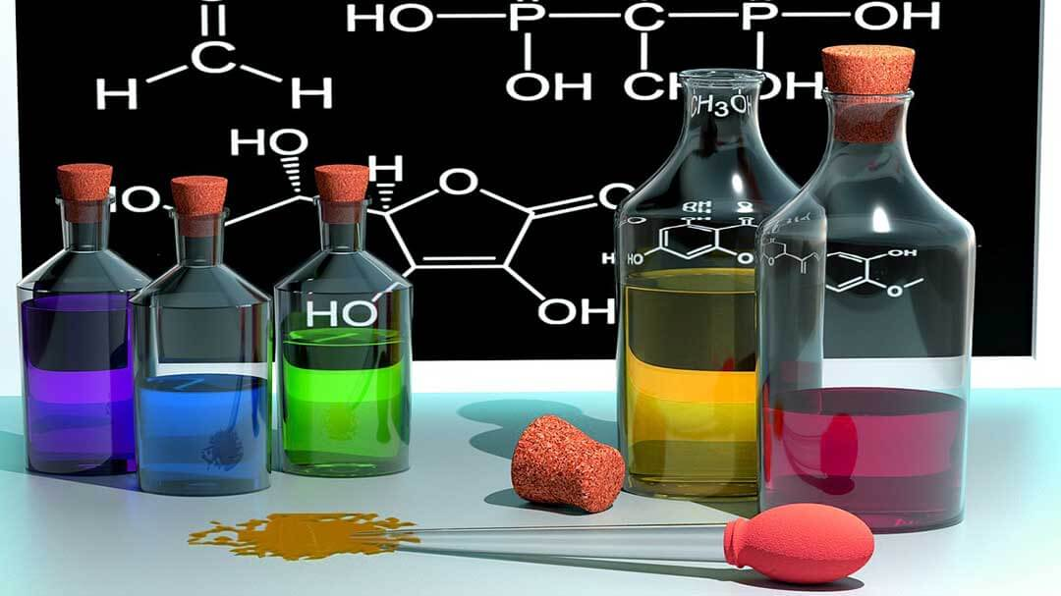
Fe + S = FeS reaksiyada temir bo‘laklari maydalangan sari reaksiya tez boradi. Maydalanganlik darajasi ortib, tolqon holatiga yetganda reaksiya susayib ketadi.

Slide 15
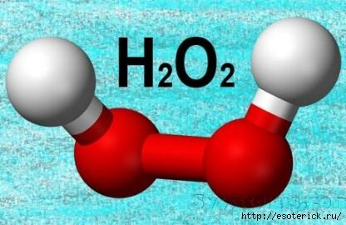
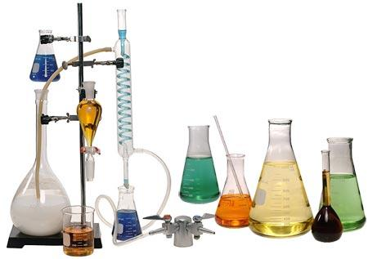
5. Katalizatorning ta’siri.
Vodorod peroksidning parchalanish reaksiyasini MnO2 tezlashtiradi.
SO3 ni olishda vanadiy (V)-oksid katalizatror sifatida jarayonni tezlashtiradi.
Kimyoviy reaksiyalarni tezlashtiradigan, ammo o‘zi o‘zgarmay qoladigan
moddalar katalizatorlar deyiladi.

